Slide 1
Образовательный проект на тему: «Духовная твердыня России» по региональному предмету: Духовное краеведению Подмосковья.
Для учащихся 8х классов
МБОУ «Правдинская СОШ№2»
Автор: учитель музыки и ДКП Никулица
А.Т. Пушкинский муниципальный район, МБОУ
«Правдинская СОШ№2"

Slide 2
Цели и задачи образовательного проекта:
Цель: Способствовать формированию в сознании обучающихся нравственно-патриотических качеств, духовно осознанной потребности приобщаться к историческому прошлому России, понимать специфику ментальности отечественной культуры, осознавать природу религиозных и воинских подвигов, совершаемых защитниками Русской земли во имя сохранения территориальной целостности России и духовной нерушимости нравственных постулатов русского народа.
Задачи:
Способствовать приобщению обучающихся к базовым национальным ценностям и традициям.
Систематизировать представление обучающихся о наиболее значимых фигурах истерических, культурных и религиозных деятелей Подмосковного региона.
Доказать исторически сформировавшееся влияние Православия на систему государственной символики.
Познакомить обучающихся с принципами ведения духовной войны против России. Чем грозит для будущего великой державы разрушение традиционных ценностей и веками хранимых традиций.
Убедить обучающихся в осознанной необходимости нравственным примером собственной жизни чтить укреплять и приумножать духовные богатства Родины, бережно относясь к ее религии культуре , национальным традициям, историческому прошлому. Корректировать и развивать в личном духовном сознании принципы отношения друг к другу, помня, «что каким будешь ты, такой будет Россия»

Slide 3
Инновационность проекта используемые технологии
Проект нацелен, как на обогащение обучающихся теоретическими знаниями в области аспектов предметной области «Духовного краеведения Подмосковья» , так и на формирование в сознании подростков адекватных ценностных установок, выраженных в потребности перестройки нравственных ориентиров, поиску духовных идеалов в процессе аналитического сопоставления двух духовно разных культур: 1. Традиционной, сформированной в течение культурно-исторического развития России 2 – временной, порожденной духом агрессии и бездуховности нынешнего времени. Учащимся надлежит ответить на вопрос: «А что есть духовный кризис? И как каждый из нас может противостоять его развитию» Данный проект – живой просветительский диалог с детьми. В проекте применены технологии связанные с использованием психологических методик личностного самоанализа.
Применяемые технологи:
Проблемного обучения (как основа диалога двух культур: традиционной и массовой молодежной)
Критического мышления (ранжирование как способ проведения личностной диагностики собственных ценностных установок.
ИКТ технологий (видеофрагменты различной направленности, цель использования которых – дискуссионный метод обучения и развития обучающихся (поиск ответов на вопросы проекта)
Технология проектно-исследовательской формы работы
Технология дискуссионной формы работы

Slide 4
«О России петь, что стремиться в храм» Вспомните авторов всех приведенных цитат? Какой художественный и духовный смысл заложен в каждом из произведений? Что их объединяет?

Slide 5
Всмотритесь в картину Константина Васильева «Отечество» Какие знаки –символы используются в проведении ? Что значит для понятие Родина? Какие ценностные ориентиры определяют ментальность ее соотечественников?

Slide 6
Иван Ильин – отечественный философ – мыслитель конца 19 века. Вчитайся в его слова о Родине и кратко напиши как вы их понимаете?

Slide 7
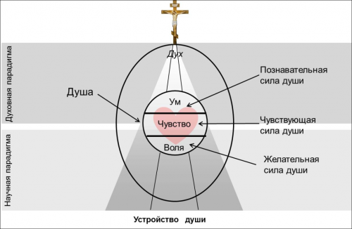
Антропология - наука о человеке. Отдельно существует православная антропология
А что есть воля к духу? Согласно православной антропологии душа человека имеет три составляющие: сердечный ум, воля, чувства.
А что есть воля? И что есть сердечный ум? Как это проявляется в жизни, попробуем разобраться.

Slide 8
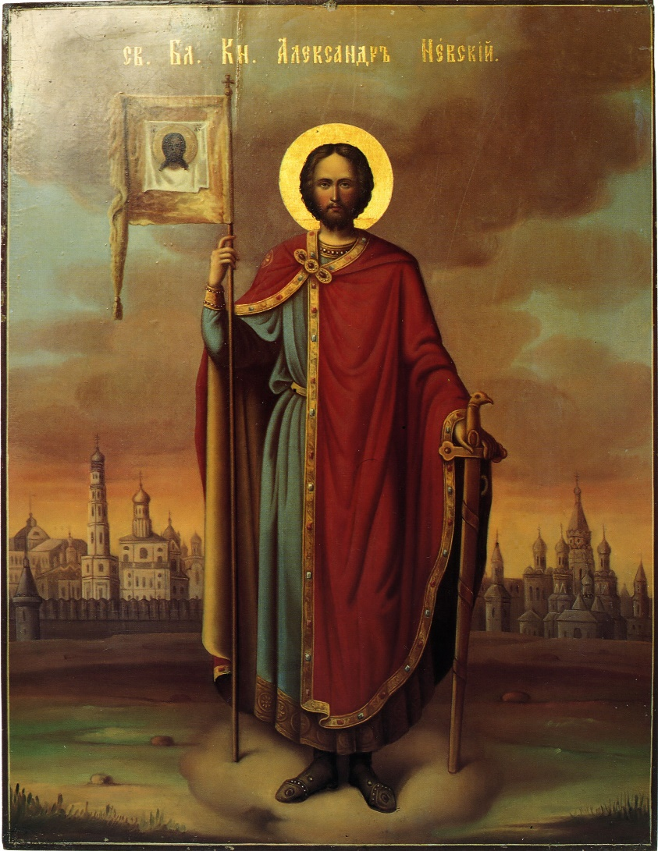
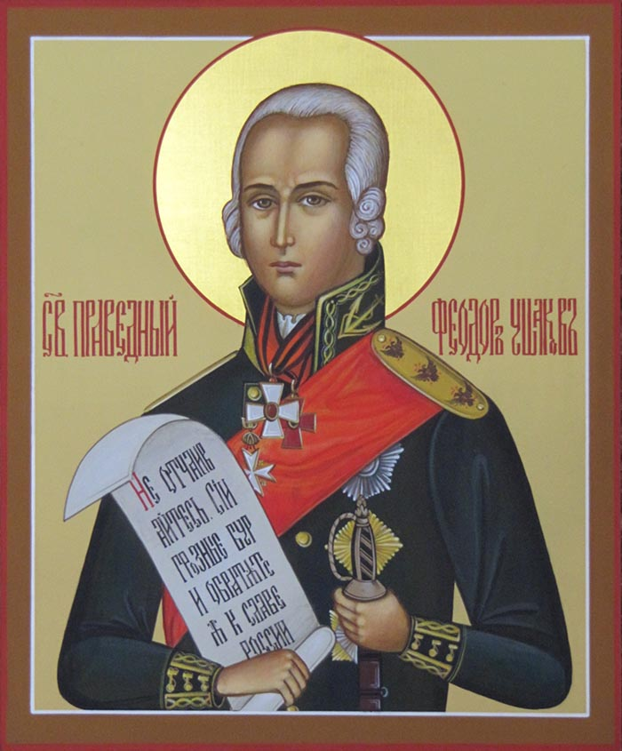
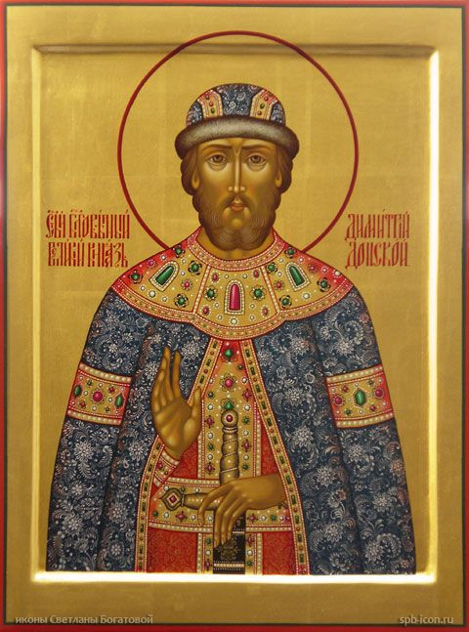
Что есть воля? Ответ поищем в русской истории
Кто все эти люди и что их объединяет?

Slide 9
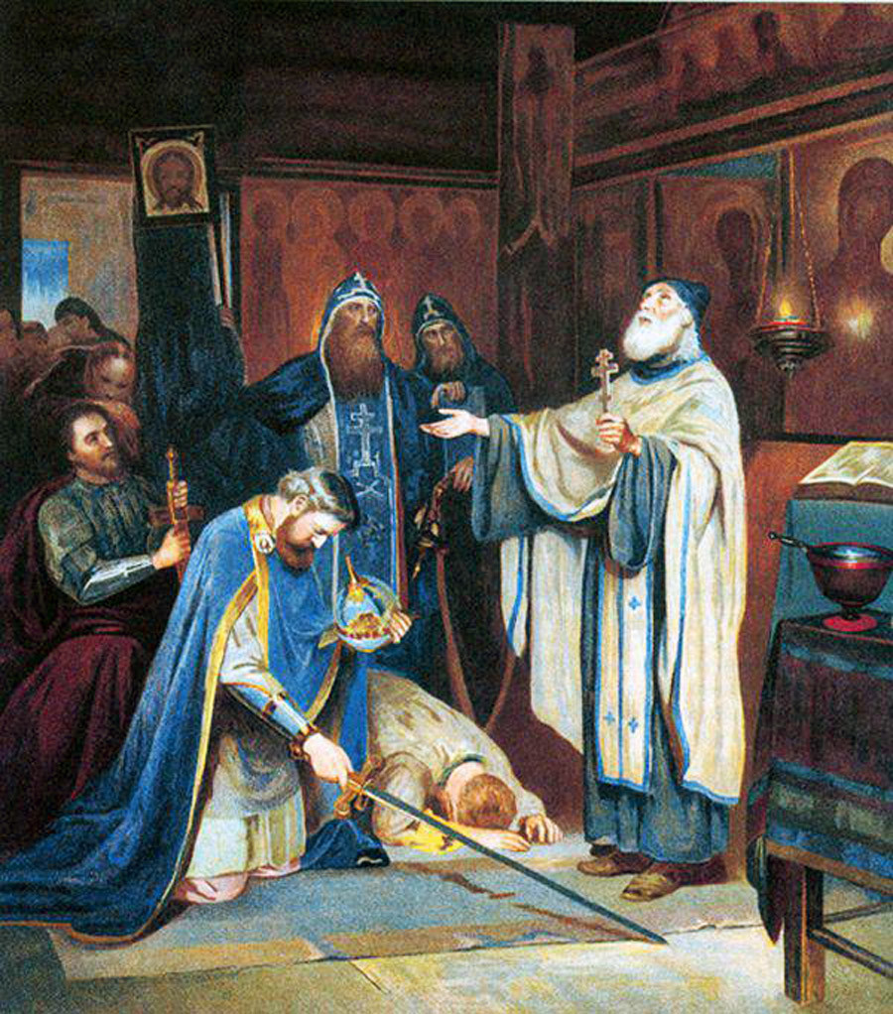
Ключевые фигуры истории
Ребята посмотрите данную иллюстрацию и скажите какое судьбоносное для России событие отражено на данной картине?
Кто является благословляющим старцем и на какой подвиг, какому князю дается благословение? С кем воевала Русь? и Какой исход войны был в итоге?

Slide 10
Можно ли назвать этих представителей народа носителями традиционных ценностей и почему?

Slide 11
Составьте таблицу из трех колонок.
1.В первой колонке отрази базовые национальные ценностные ориентиры, которые на твой взгляд должен иметь каждый гражданин
2. Во второй колонке укажите те ценности и личные качества которые у Вас развиты на сегодняшний день.
3. В третьей колонке укажите свои недостатки и слабости, а так же те качества от которых вам хотелось бы навсегда избавиться. Что бы каждый из вас предпринял для того что бы сделать это быстрее
4. Кратко ответьте на вопрос: что есть воля и какую роль она выполняет в жизни каждого из нас.

Slide 12
Наставление потомкам 22 века
Что бы Вы пожелали своим соотечественникам будущего времени?
Как сделать Россию более духовной, а культуру отношений между людьми более человечной?
Напишите свои мысли по этому поводу кратко и сжато.
ВСЕХ СЕРДЕЧНО БЛАГОДАРЮ ЗА РАБОТУ НА УРОКЕ!!!

